Slide 1
LEGO CAMP第一周會議報告
日期:5/5

Slide 2
器材整理－SENSOR
零件 | 數量
Large Servo Motor for EV3 | 28
Large Servo Motor for NXT | 15
Medium Servo Motor | 13
Color Sensor | 13
Light Sensor | 24
Ultrasonic Sensor | 14
Touch Sensor | 26
Gyro Sensor | 12

Slide 3
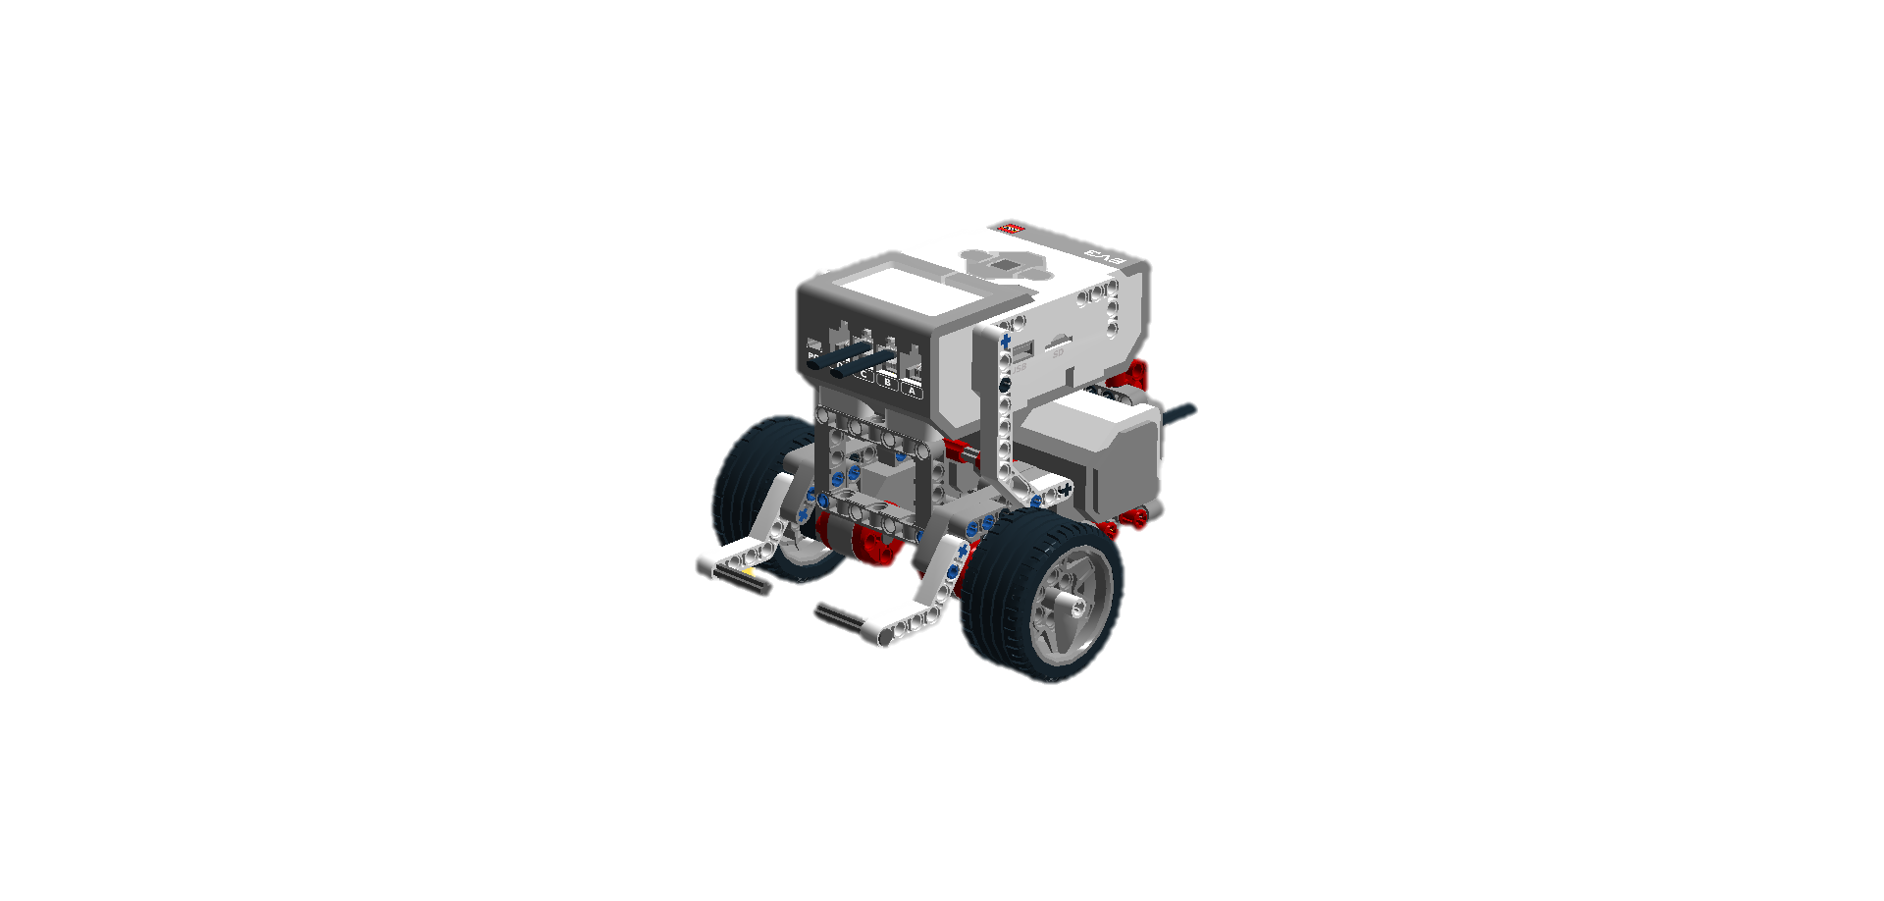
基本機構組裝

Slide 4
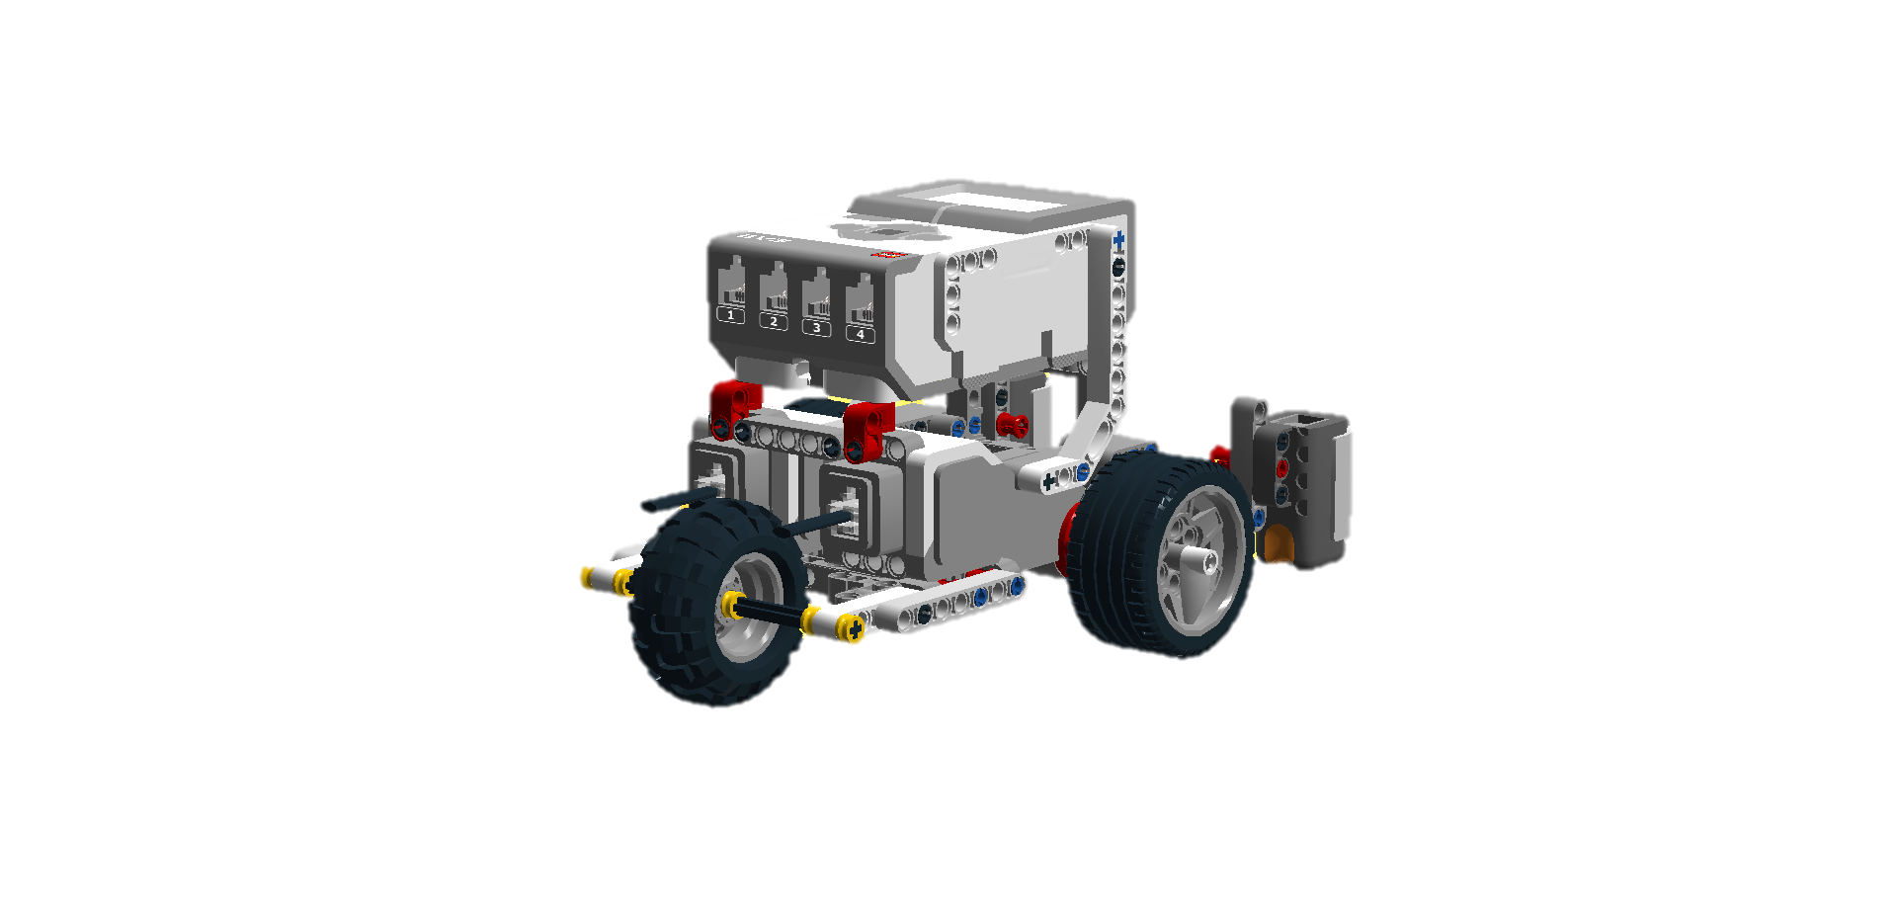
心裡有鬼機構組裝

